Slide 1

最终评审
G09小组：郑鸿棣，徐余浩，陈瑜安

Slide 2
目录
一. 项目进度表及实现情况
二. 文档完成情况
三. 测试情况及结果
四. 项目总结

Slide 3
一. 项目进度表及实现情况

Slide 4
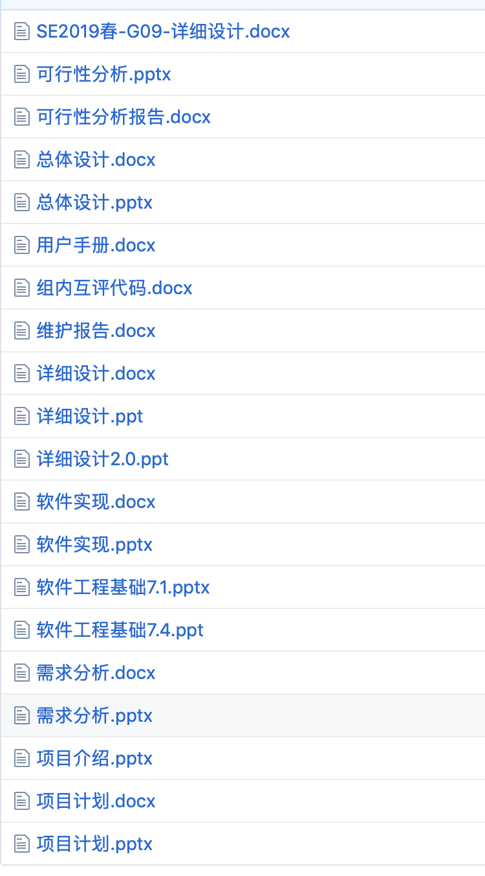
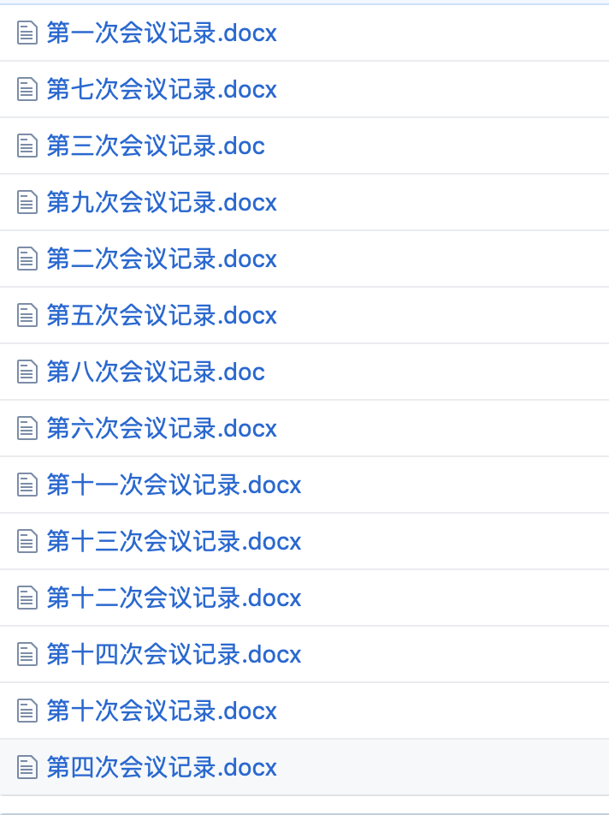

Slide 5
项目实现情况
截至6月16日为止，G09已按照如上的既定时间计划执行了各类活动，编写完毕了包括项目计划等文档、演示PPT在内的各类开发文档
并通过unity3d得到了一个已经能够运行且基本符合用户杨老师需求的安卓端小游戏——钓鱼。
但由于导入数据库后，造成的程序闪退原因尚未找到，只能发布原始版本，数据库功能在unity3d电脑版上查看

Slide 6
二. 文档完成情况

Slide 7
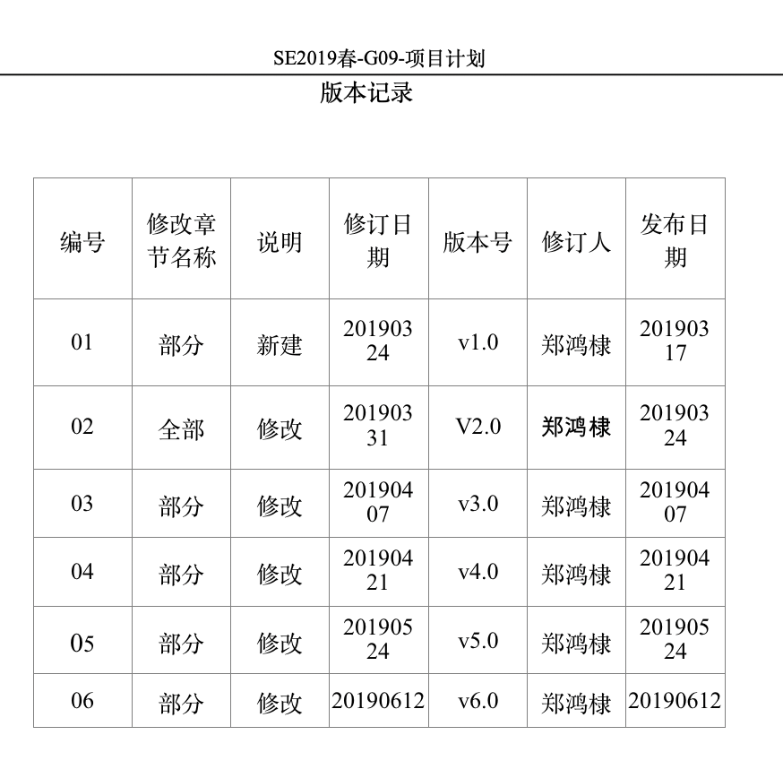
1. 项目计划更新记录

Slide 8
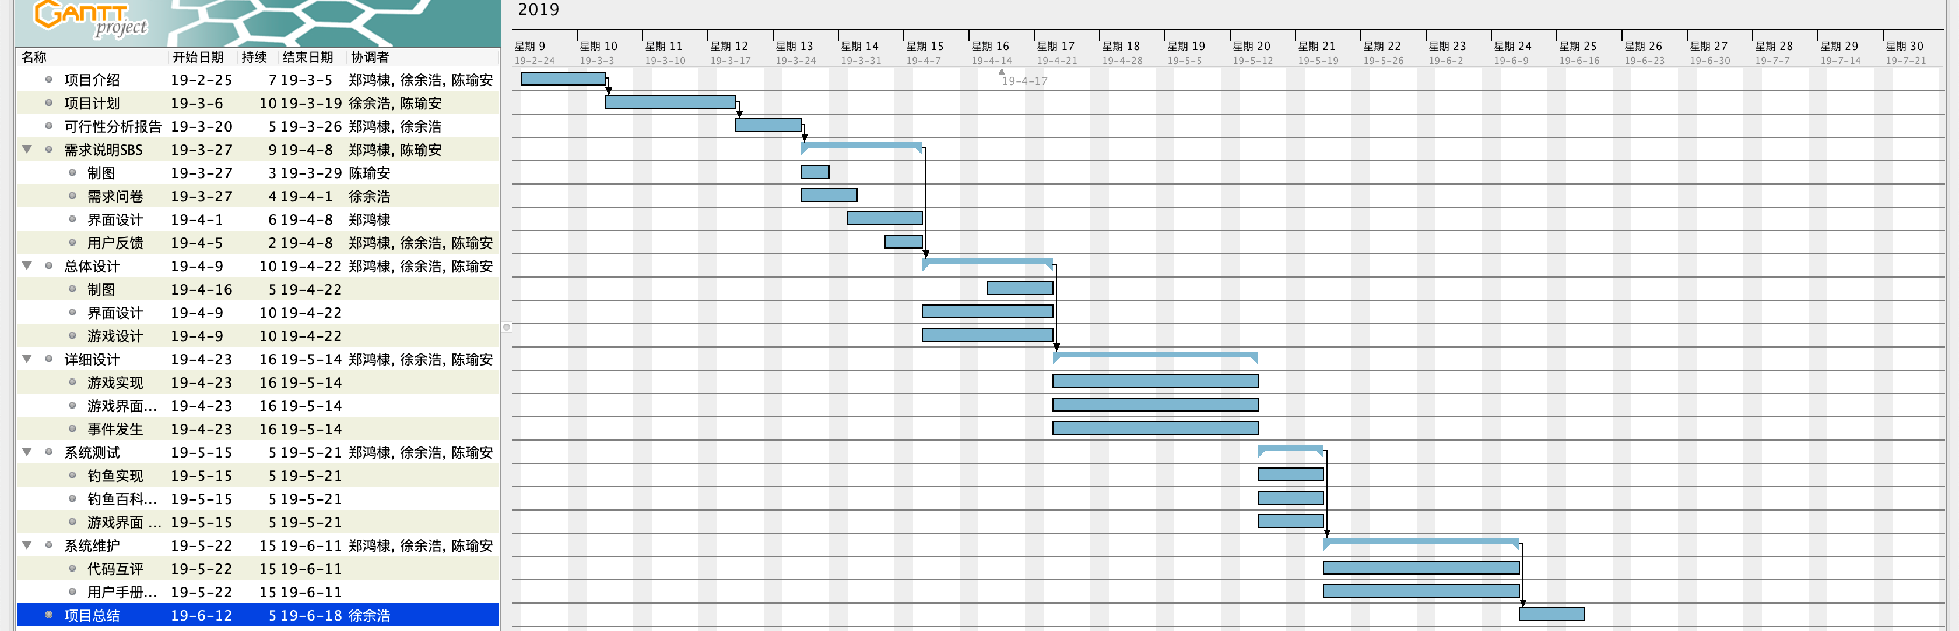
2. 项目甘特图

Slide 9
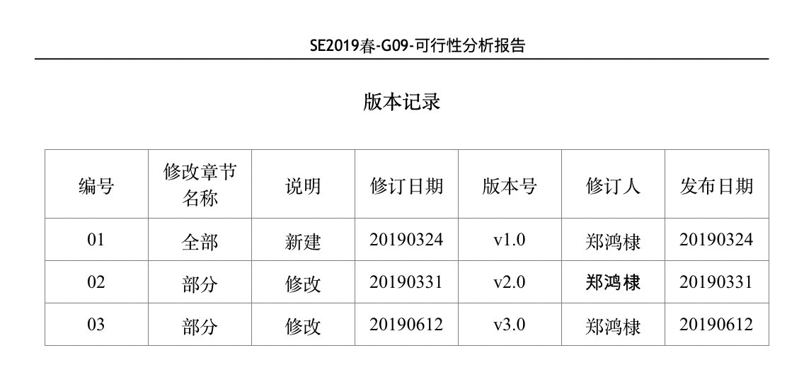
3. 可行性分析报告

Slide 10
技术可行性
1：人员问题
人员态度良好适合进行开发，但是小组人员实力有限，几乎没有开发经历，为了完成该项目，会利用课余时间进行学习，多开项目会议进行研讨。
2：环境问题
本组环境主为学校寝室，可满足工程和项目的开发。
3：本组设备
本组设备为3台pc机，其中一台支持macOS
4：关键技术
服务器与客户端的连接:通过连接百度云的mysql来实现。
5：开发难点
游戏与数据库的连接以及读取

Slide 11
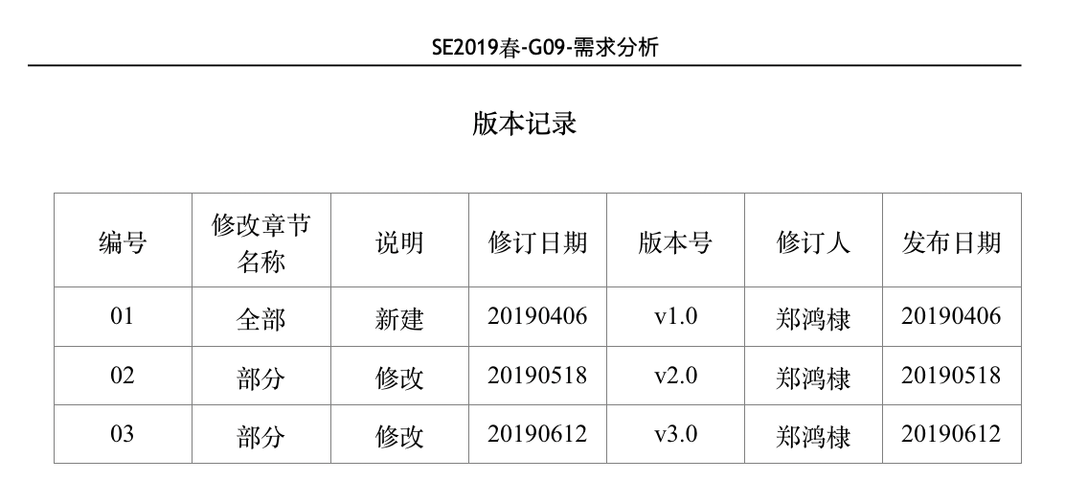
4. 需求分析

Slide 12
用户类别：
体验钓鱼或者偶尔钓鱼的人，提供的一款3D仿真钓鱼游戏。
代表用户：
1. 陈云同学
2. 陈滢洁同学
3. 杨枨老师

Slide 13
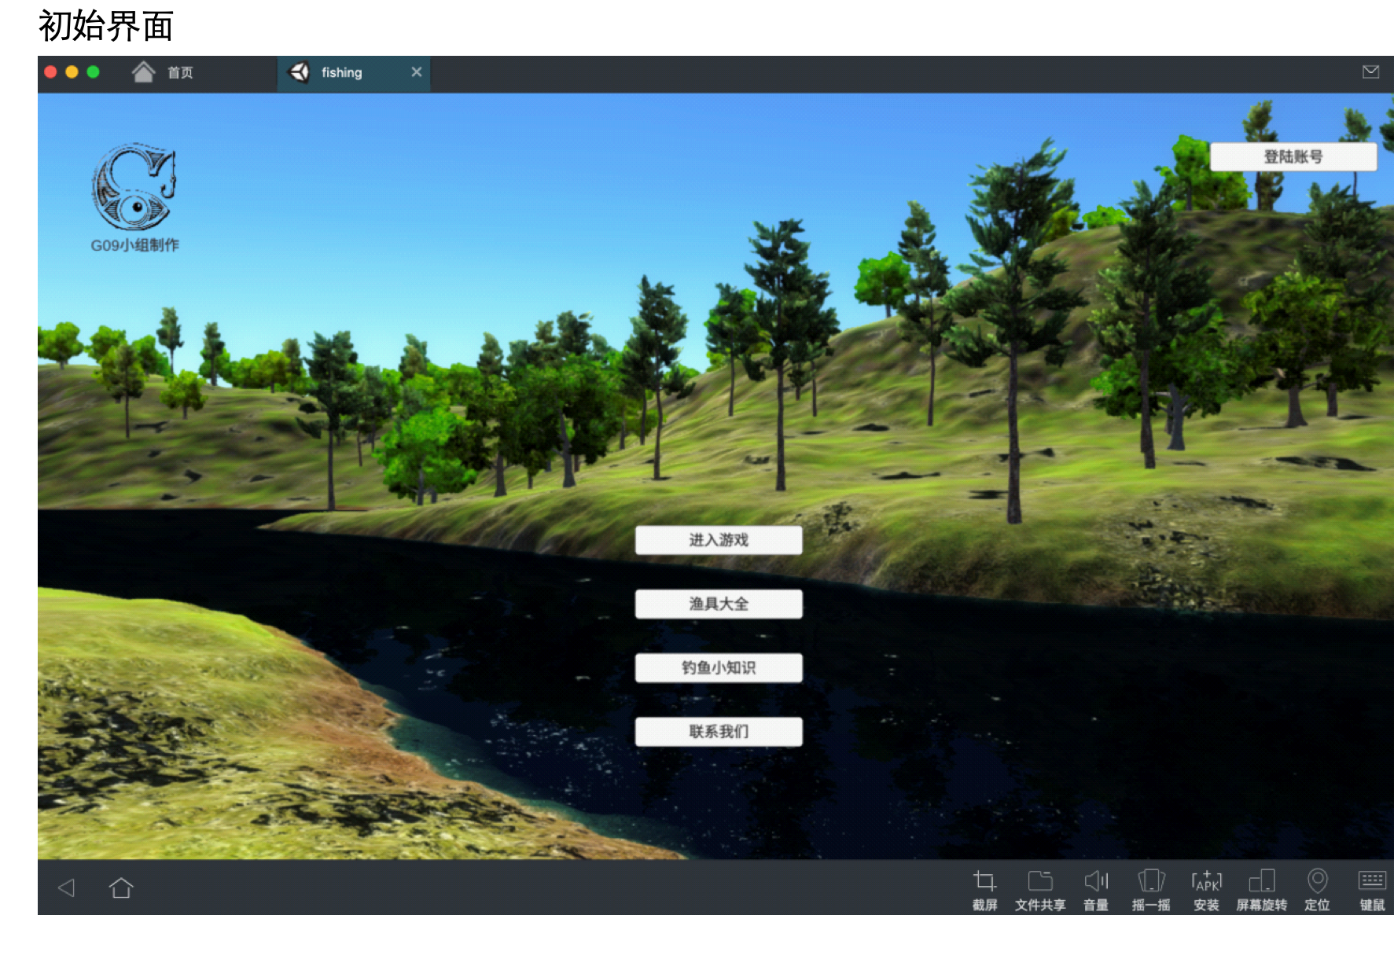
界面原型

Slide 14
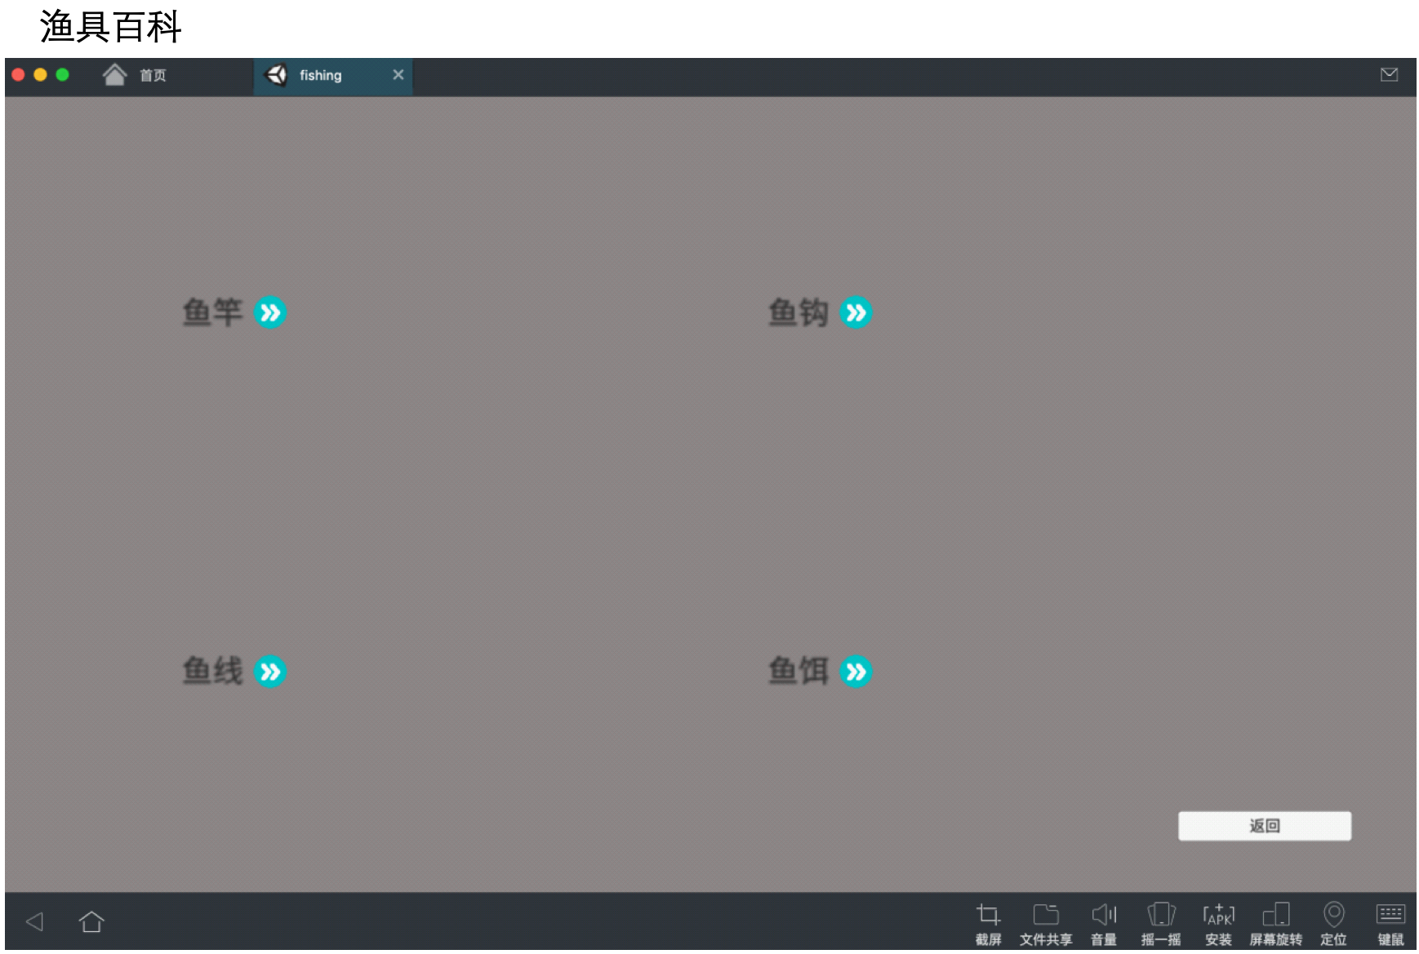

Slide 15
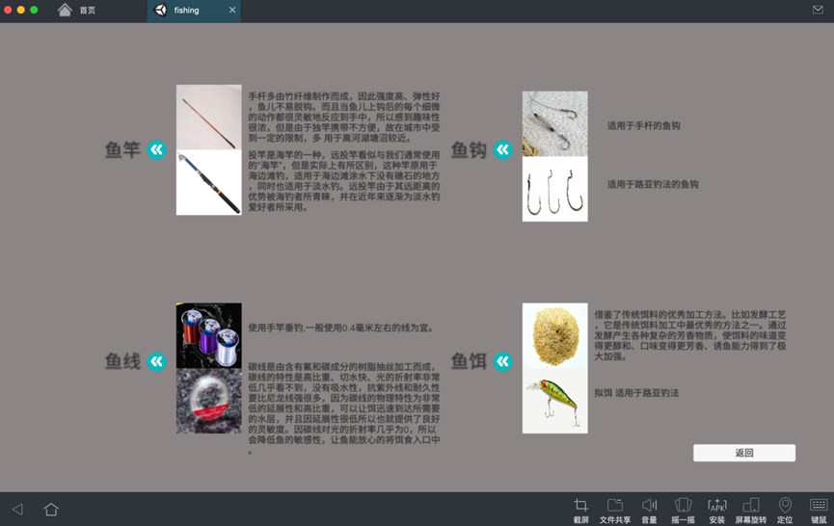

Slide 16
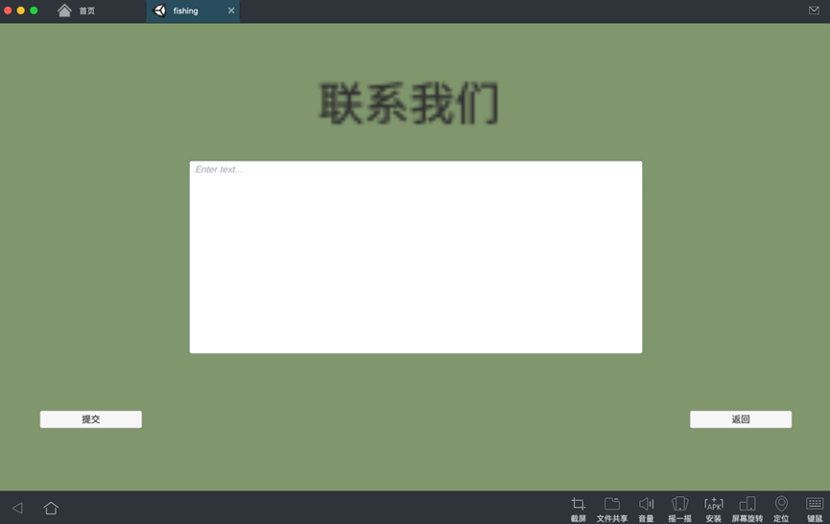
联系我们

Slide 17
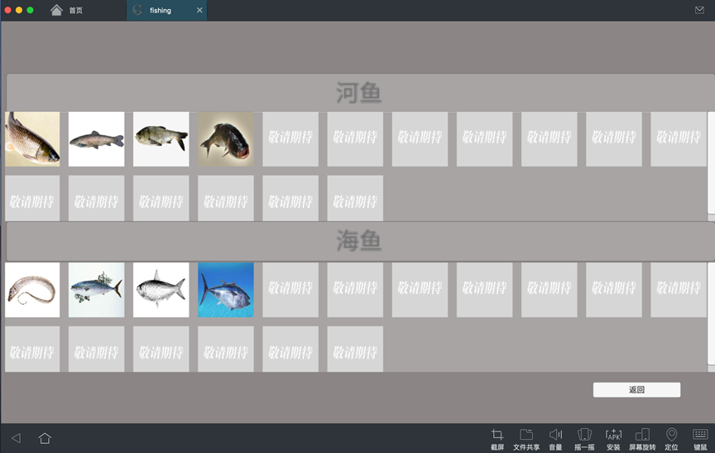
鱼类百科

Slide 18
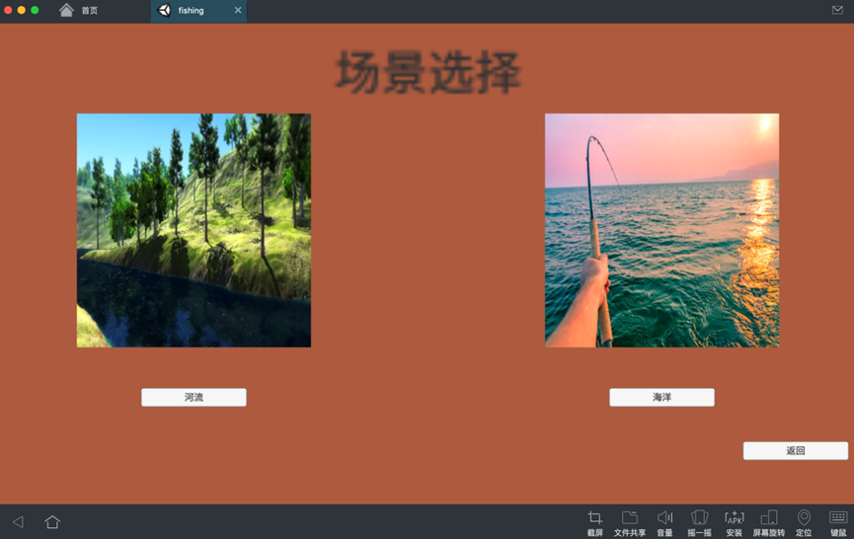
钓鱼场所

Slide 19
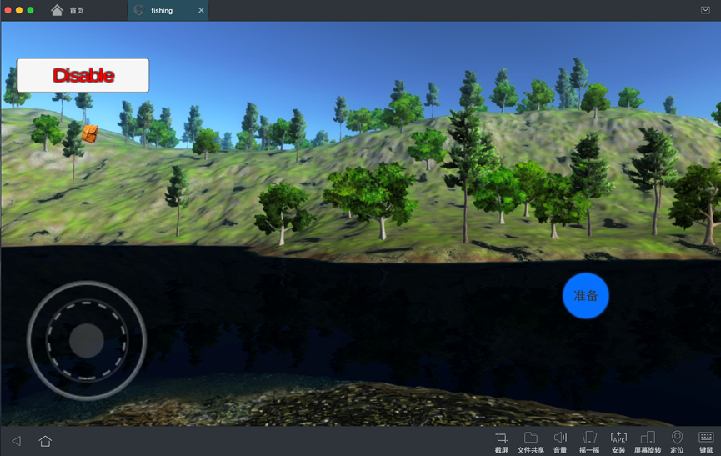
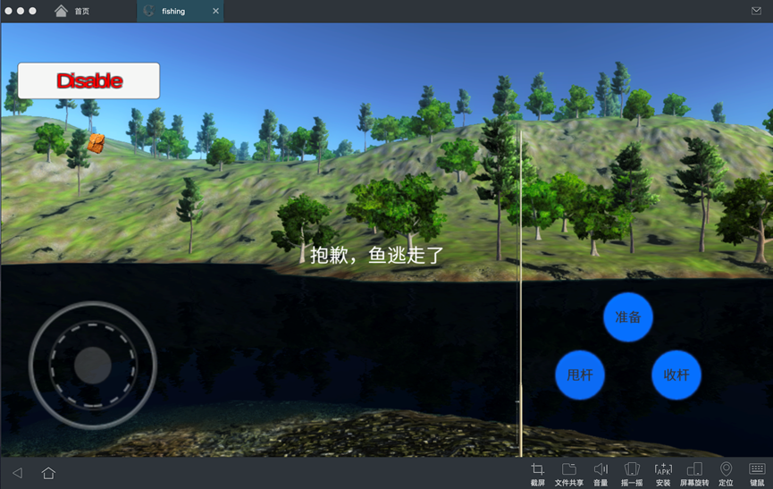

Slide 20
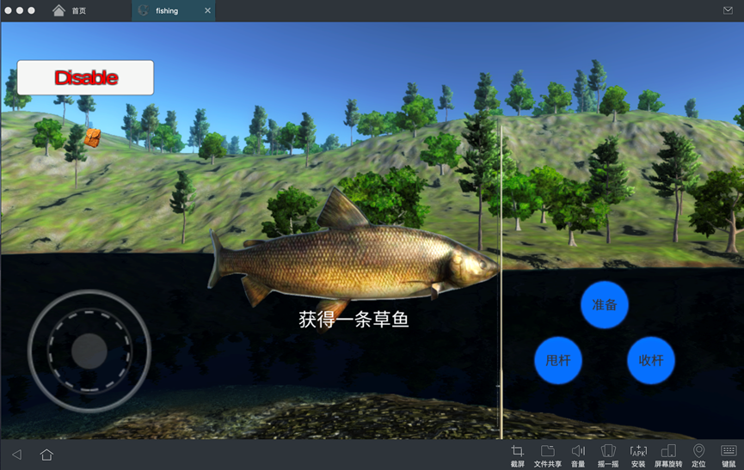

Slide 21
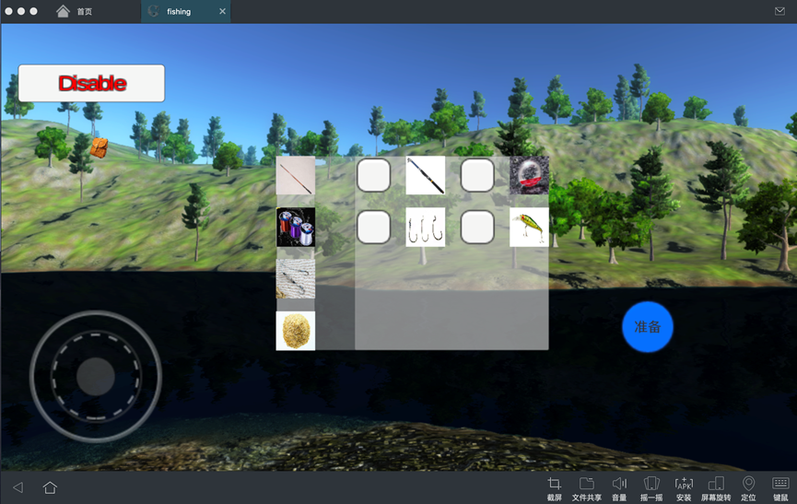

Slide 22
用户反馈
陈云同学（β测试）：
存在闪退状态（由于技术缘故，还在排查）
背包点击后会出现白色方框（技术缘故，还在排查）
鱼种类增加（由于模型缺乏，暂未实现）
陈滢洁同学（α测试）：
游戏过于简单（由于技术缘故，无法完成）
移动后存在浮空情况（技术缘故，还在排查）
初始界面按钮大一些（已修改）
加载时候缺少加载提示（已修改）
杨枨老师（α测试）：
初始界面按钮大一些（已修改）
增加登录以及排行榜（已努力实现）

Slide 23
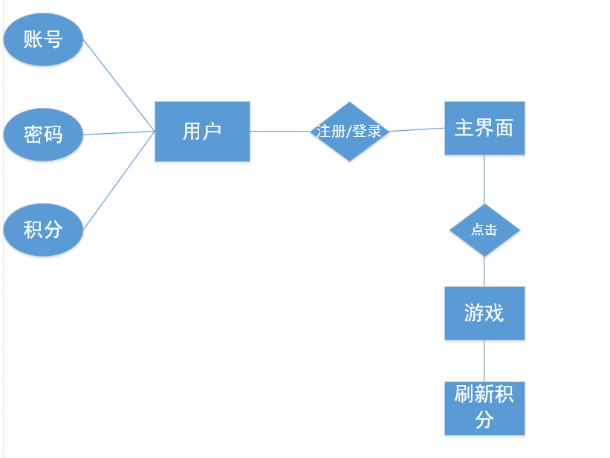
E-R图

Slide 24
3.2数据字典
用户
字段名 | 实际字段名 | 类型 | 是否能为空 | 键型 | 说明
用户账号 | UseAccount | varchar(16) | 否 |  | 用户的账号
用户密码 | UserPassword | varchar(20) | 否 |  | 用户的密码
积分 | score | int | 否 |  | 用户的积分

Slide 25
用户账号
描述：用户的账号信息
定义：用户的登录账号
位置：登录界面
用户密码
描述：用户的密码信息
定义：用户的登录密码
位置：登录界面
用户积分
描述：用户的积分信息
定义：用户所赚取的积分
位置：排行榜

Slide 26
用户
名称：用户信息
描述：用户注册的信息
定义：用户信息=用户账号+用户密码+用户积分

Slide 27
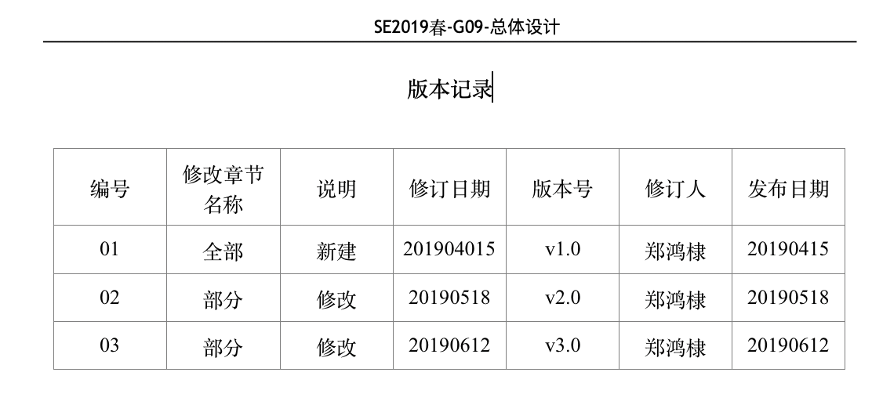
5. 总体设计

Slide 28
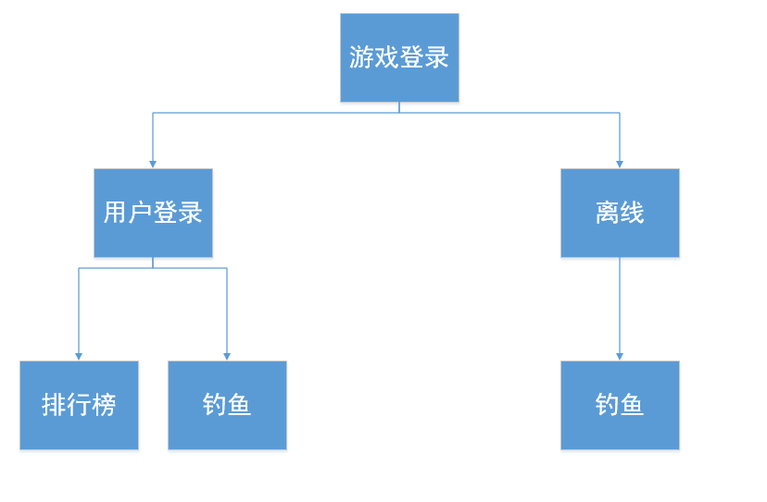
HIPO图

Slide 29
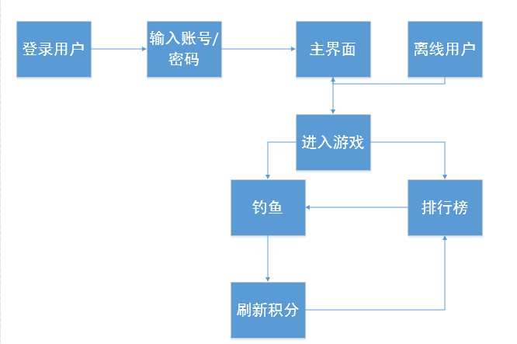
业务流图

Slide 30
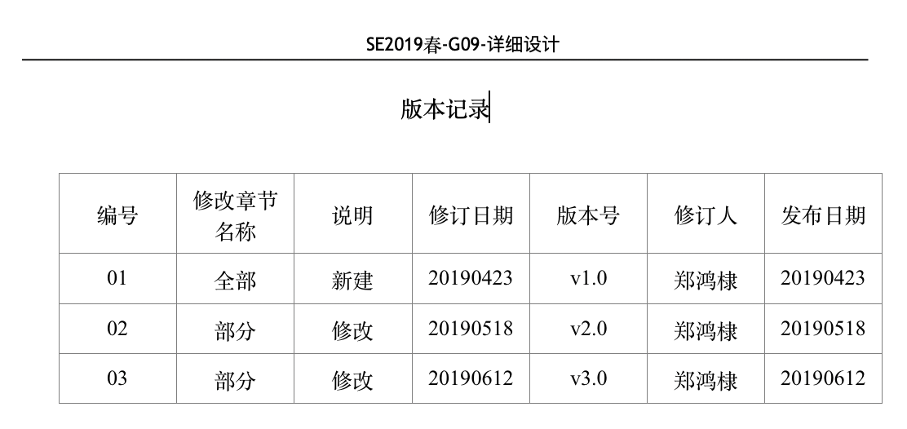
6. 详细设计

Slide 31
数据库设计
列名 | 数据类型 | 空否 | 备注
userid | text | N | 用户id
password | text | N | 用户密码
score | text | N | 用户积分

Slide 32
PDL语言
Procedure 钓鱼 is
begin
寻找到指定区域，出现准备按钮
if 点击准备按钮
if 点击甩杆按钮
then 出现水花之后，点击收杆
else 钓鱼失败
else 走出指定区域
end if
end 结束钓鱼
Procedure 钓鱼百科 is
begin
用户进入界面
if 点击箭头
then 出现各类渔具
if 点击箭头
then 出现渔具信息
else 无反应
end if
end 退出钓鱼百科

Slide 33
代码规范
序号 | 类别 | 执行规范
1.1 | 命名风格 | 代码中的命名不能以下划线、美元符号开头或结尾。 代码中的命名严禁使用拼音与英文混合的方式，更不允许直接使用中文的方式。 说明：正确的英文拼写和语法可以让阅读者易于理解，避免歧义。注意，即使纯拼音命名方式也要避免采用。 方法名、参数名、成员变量、局部变量都统一必须遵从驼峰形式，如UserAvatarUrl 以第一个单词的首位字母为大驼峰，后续单词的首字母为小驼峰。 常量命名全部大写，单词间用下划线隔开，力求语义表达完整清楚。
1.2 | 代码格式 | 大括号的使用约定。如果是大括号内为空，则简洁地写成{}即可，不需要换行；如果是非空代码块则： 左大括号前不换行。 左大括号后换行。 右大括号前换行。 注释的双斜线与注释内容紧挨 没有必要增加若干空格来使某一行的字符与上一行对应位置的字符对齐。

Slide 34
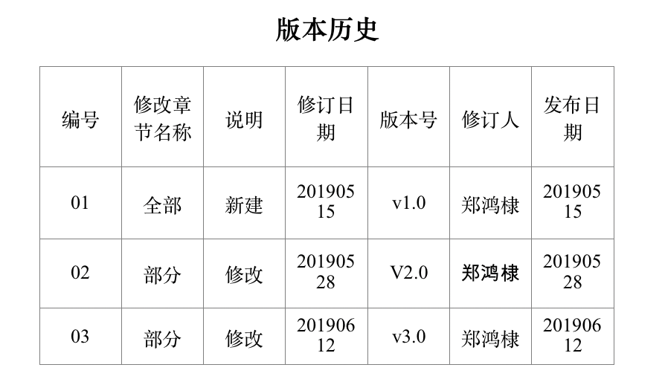
7. 测试计划

Slide 35
白盒测试
1.甩杆
对于甩杆中的语句，我么进行了人工的条件覆盖方法来测试代码，不仅每一个
语句都执行了一次，而且使每一个判定的表达式中的每个条件取到的各种可能
的结果都测试了一遍，并没有发现代码中的错误。

Slide 36
白盒测试
2. easytouch
对于easytouch中的语句，我么进行了人工的判定覆盖方法来测试代码，不仅每一个
语句都执行了一次，而且使每一个判定的每一个分支都进行了判定，并没有发现代
码中的错误。

Slide 37
单元测试
测试用例编号 | 001
测试项目 | 登录
预置条件 | 有完整的数据库操作功能
输入 | 账号密码
预期输出 | 如果账号输错则显示没有该账号，如所示密码错误则显示密码错误，如果两个都对则成功登陆
实际输出 | 出现闪退

Slide 38
单元测试
测试用例编号 | 002
测试项目 | 钓鱼
预置条件 | 画面加载，场景选择正确
输入 | 用手触碰摇杆核按钮以完成输入
预期输出 | 滑动摇杆人物对应移动，在合适的位置点击准备可以开始钓鱼，点击收杆来完成钓鱼
实际输出 | 符合预期输出

Slide 39
单元测试
测试用例编号 | 003
测试项目 | 鱼类百科
预置条件 | 无
输入 | 用手点击按钮以完成输入
预期输出 | 点击每一个图片跳出对应的百科文字，再点一遍跳出文字
实际输出 | 符合预期输出

Slide 40
集成测试
[BALL_DATE]项目集成测试用例（黑盒/自底向上方法）
编辑日期：2019年6月5日
系统模块 | 用例说明 | 前置功能模块 | 前置条件 | 输入 | 预期结果 | 测试结果
1.登录 | 输入用户名，联网登录 | 数据库的所有功能模块 | 数据库连接成功 | 输入账号密码 | 登陆成功 | ×
2.钓鱼 | 验证钓鱼是否成功 | 画面加载，场景选择 | 画面加载，场景选择正确 | 手指触屏操作 | 实现钓鱼的方式 | √
3百科 | 数据有效性 |  |  | 手指触屏操作 | 成功观看百科 | √
4.单机模式 | 验证单机模式下的操作是否成功签 | 钓鱼模块，百科模块 | 钓鱼模块，百科模块能正常使用 | 手指触屏操作 | 成功完成离线钓鱼 | √

Slide 41
系统测试
系统测试报告
编辑日期：2019年5月24日
机型 模块 | Android 4.x | Android 5.x | Android 6.x | Android 7.x | Android 8.x
1.登录 | × | × | × | × | ×
2钓鱼 | √ | √ | √ | √ | √
3百科 | √ | √ | √ | √ | √
4.单机模式 | √ | √ | √ | √ | √

Slide 42
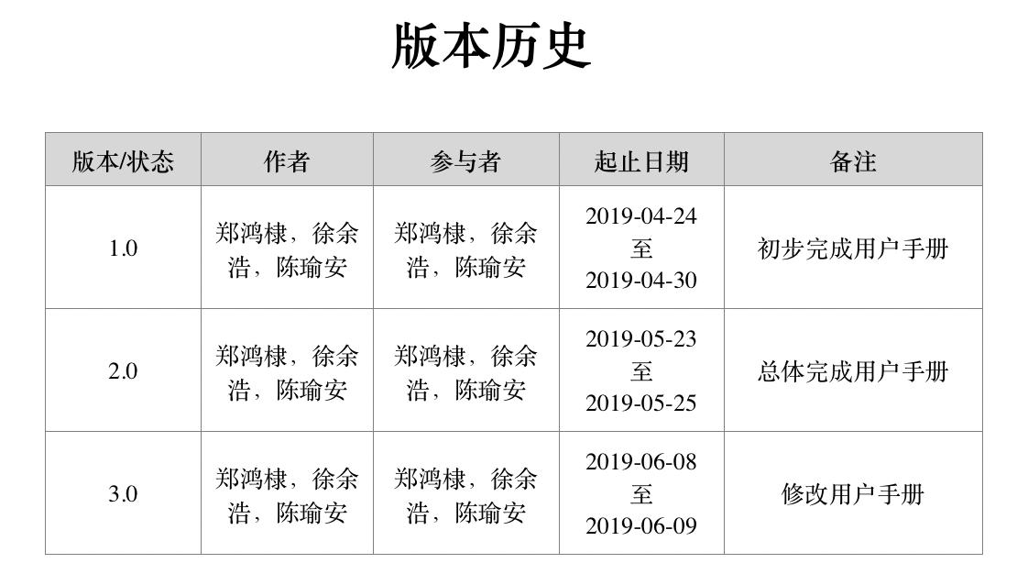

Slide 43
配置管理系统

Slide 44
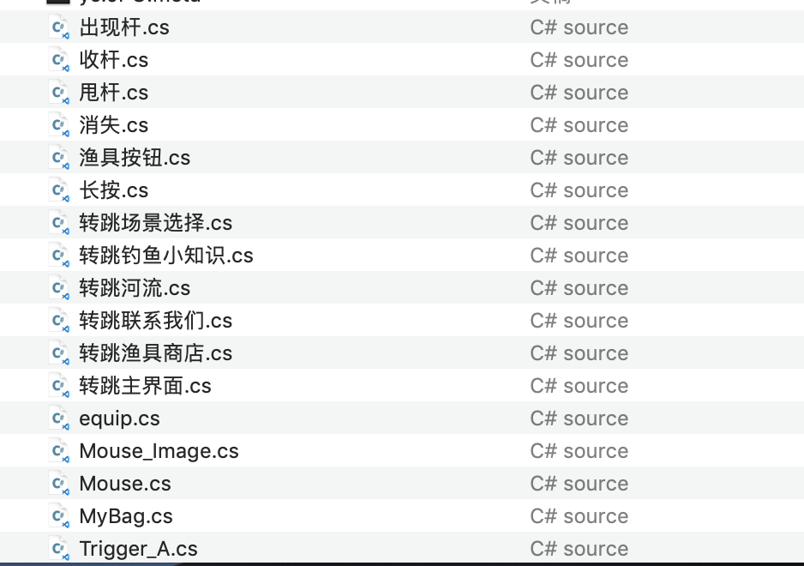
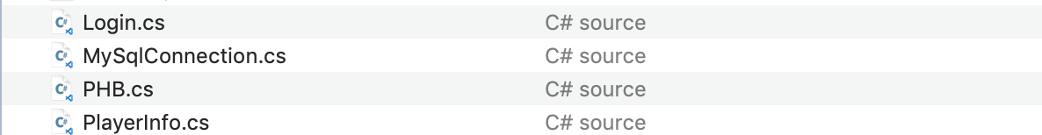
程序清单
出现杆，收杆，甩杆，长按，消失，渔具按钮,trigger属于钓鱼模块
各种转跳属于转跳模块
Equip,mouse,mouse_image,mybag属于背包模块
login.,mysqlconnection,PHB,playerinfo属于数据库模块

Slide 45
内部代码走查（详见word）

Slide 46
三. 测试情况及结果

Slide 47
测试模块：鱼类百科
测试项：用户在点击鱼类百科中的按钮，跳出该鱼类的栖息地等等信息。
测试环境：网易MUMU 安卓手机
前置条件：APP相关数据库等其他运行环境正常
操作步骤： 1.点击鱼类百科中不同鱼的按钮
测试结果：没有出现异常。

Slide 48
测试模块：钓鱼游戏运行
测试项：用户在进入游戏之后的人物移动，钓鱼操作等
测试环境：网易MUMU 安卓手机
前置条件：APP相关数据库等其他运行环境正常
操作步骤： 1.进入APP点击开始游戏，在场景里进行移动，钓鱼等操作。
测试结果：没有出现异常。

Slide 49
测试模块：登录
测试项：用户在点击登录账号的按钮，跳出登录信息。
测试环境：网易MUMU 安卓手机
前置条件：APP相关数据库等其他运行环境正常
操作步骤： 1.点击主界面登录账号按钮 2.输入账号/密码 3.点击登录
测试结果：闪退

Slide 50
四. 项目总结

Slide 51
项目最终制成的软件是以fishing命名的安卓游戏，通过api安装后，储存在用户的移动终端上，大小约100mb左右。

Slide 52
费用：
设备项目 |  |  |  |  | 金额（元）
个人所需pc机3台 | 3台笔记本，支持系统：windows、linux |  |  |  | 0
 | 1台mac，支持系统：ios
项目所需测试用手机3台 |  |  | 2部手机，支持系统：Android |  | 0
 |  |  | 一部苹果手机，支持系统：ios
项目所需服务器租用 |  | 使用的服务器：百度云 |  |  | 468/6个月
项目用到的软件 |  |  |  | GitHub Desktop | 总计0元
 |  |  |  | unity3d
 |  |  |  | Maya
 |  |  |  | Visual Studio Code
 |  |  |  | 网易MUMU
 |  |  |  | …..
总计4项 |  |  |  |  | 共468元

Slide 53
其他项目 |  | 金额（元）
办公费 | 人工费 (按照每小时68元的薪资标准，每人开发时间为一个月，每月工作20天计算) | 68（元/时）*5（天/周）*4（周/月）*8（小时/天）*3人=32640元 | 共32640元
团队建设费 |  | 600元
资料费 | 《unity3d从0到1》 | 0 | 共118.5
 | 《软件工程导论》 | 39.5*3
 | 《游戏概论》 | 0
总计3项 |  | 共33826.5元

Slide 54
成员 | 角色 | 具体在程序内设计的东西以及其他工作
徐余浩 | 项目经理、程序员、文档维护员 | 设计背包，鱼类百科，装备。领导项目团队、执行和管理团队、负责app程序的交付工作。负责app程序设计并撰写app程序设计报告。
郑鸿棣 | 主程序员、文档维护员、配置管理员 | 设计出现杆，甩杆，长按，钓鱼功能。负责制定配置管理计划，针对项目进行配置库的规划；搭建配置管理环境，建立和维护配置库，保证配置库稳定运行。参与文档编写。
陈瑜安 | 程序员、文档维护员 | 设计场景转换，界面设计。整理需求分析并撰写需求分析报告、维护并及时修改和发布已更新技术文档。参与app程序设计开发，对界面美工负主要责任。

Slide 55
总结评价
郑鸿棣 9.6
实现钓鱼功能的关键代码
实现数据库功能的关键代码
技术攻坚主要人
部分word制作
部分ppt制作
陈瑜安 9.0
游戏场景制作
游戏界面制作主要人
部分ppt制作
部分word制作
徐余浩 9.2
背包及钓鱼百科界面制作人
素材寻找主要人
部分word制作
部分ppt制作

Slide 56
谢谢观看

